Slide 1

Chapter 13
Community of Practice in Uralic Studies (COPIUS), www.copius.eu
Introduction to Mari
Jeremy Bradley, jeremy.moss.bradley@univie.ac.at
Last updated 30 November 2021

Slide 2
The European Commission's support for the production of this publication does not constitute an endorsement of the contents, which reflect the views only of the authors, and the Commission cannot be held responsible for any use which may be made of the information contained therein.

Slide 3
Grammar

Slide 4
1. садлан, садлан кӧра, сандене
Consecutive clauses: X → Y
Ивук книгам налнеже, садлан библиотекыш кая. | Ivuk wants to take out a book and so he goes to the library.
Ивук черле ыл’е, садлан кӧра толын ыш керт. | Ivuk was sick and thus was not able to come.
Зоя тамле команмелнам кӱэшт ок мошто, сандене Елу тудлан рецептым конда. | Zoya doesn’t know how to bake a good layered pancake, so Yelu is bringing her a recipe.

Slide 5
1. садлан, садлан кӧра, сандене
Causal clauses: X ← Y ???
Черланымылан кӧра паша деч кораҥе. | (S)he left his/her job due to his/her illness.
Мый тыге ойлем, молан манаш гын, чын улам. | I’m saying this because I'm right.
Ыштем, потомушто палем. | I’m doing it because I know how.

Slide 6
2. Negative gerund ~ converb in -де
Infinitive |  | Verbal stem | Gerund in ‑де
лудаш (‑ам) | to read | луд- | лудде
налаш (‑ам) | to take | нал- | налде
тунемаш (‑ам) | to learn | тунем- | тунемде
кочкаш (‑ам) | to eat | кочк‑ (> коч-) | кочде
шинчаш (‑ам) | to sit down | шинч‑ (> шич-) | шичде
лекташ (‑ам) | to leave | лект‑ (> лек-) | лекде
возаш (‑ем) | to write | возо- | возыде
пураш (‑ем) | to enter | пуро- | пурыде
илаш (‑ем) | to live | иле- | илыде
келшаш (‑ем) | to agree | келше- | келшыде
каяш (‑ем) | to go | кае-

Slide 7
2. Negative gerund ~ converb in -де
Infinitive |  | Verbal stem | Gerund in ‑де
лудаш (‑ам) | to read | луд- | лудде
налаш (‑ам) | to take | нал- | налде
тунемаш (‑ам) | to learn | тунем- | тунемде
кочкаш (‑ам) | to eat | кочк‑ (> коч-) | кочде
шинчаш (‑ам) | to sit down | шинч‑ (> шич-) | шичде
лекташ (‑ам) | to leave | лект‑ (> лек-) | лекде
возаш (‑ем) | to write | возо- | возыде
пураш (‑ем) | to enter | пуро- | пурыде
илаш (‑ем) | to live | иле- | илыде
келшаш (‑ем) | to agree | келше- | келшыде
каяш (‑ем) | to go | кае- | кайыде

Slide 8
2. Negative gerund ~ converb in -де
Вӱдыш пурыде, ияш от тунем. | Without going into the water, you can’t learn how to swim.
Сонарзе-влак кочде-йӱде вигак чодырашке кайышт. | The hunters went straight into the forest without eating or drinking.
Кузе тый пашам ыштыде илен кертат? | How can you live without working?

Slide 9
3. Negation of the simple past tense I
1Sg | шым
2Sg | шыч
3Sg | ыш
1Pl | ышна
2Pl | ышда
3Pl | ышт
(Stem ы-)
+ -ш-
+ personal ending
+ Connegative
+ луд,
коч,
иле,
кай,
…

Slide 10
3. Negation of the simple past tense I
1Sg | шым
2Sg | шыч
3Sg | ыш
1Pl | ышна
2Pl | ышда
3Pl | ышт
(Stem ы-)
+ -ш-
+ personal ending
+ Connegative
+ луд,
коч,
иле,
кай,
…

Slide 11
4. Negation of existential/possessive clauses in PST1
Окса уке ыл’е. | There was no money.
Жапем уке ыл’е. | I didn’t have time.

Slide 12
Words and word usage

Slide 13
1. Approximate numbers
кум-ныл муно | three or four eggs, three to four eggs
иктат пеле – кок миллиметр | one point five to two millimeters

Slide 14
Text

Slide 15
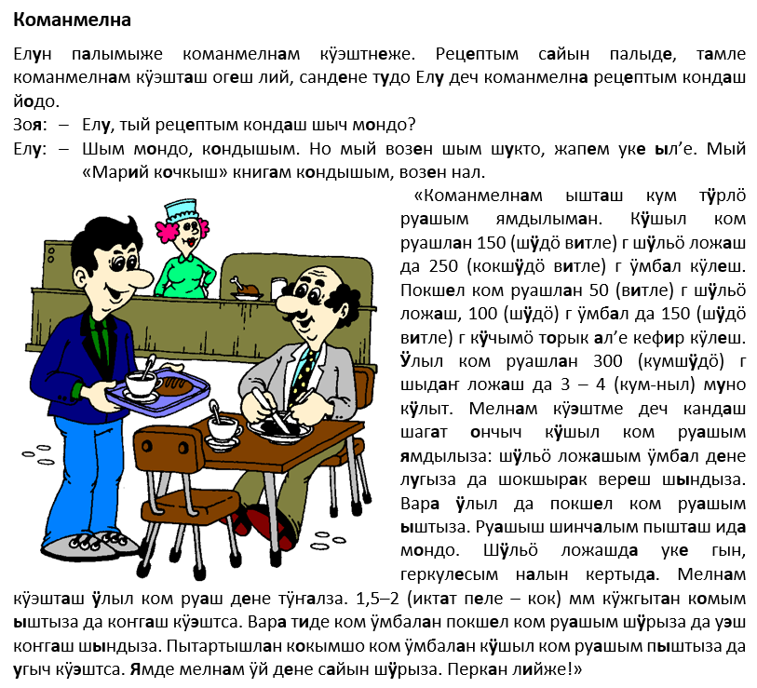


Slide 16
Exercises

Slide 17
16.
Авам таче команмелнам кӱэштнеже.
Тудын сай рецептше уло.
Тиде рецепт почеш тудлан шӱльӧ ложашым, ӱмбалым, кӱчымӧ торыкым, муным налман.
Команмелналан кум тӱрлӧ руаш кӱлеш.
Руаш гыч кум комым ыштат.
Команмелнам кӱэшташ шуко жап кӱлеш.

